Slide 1
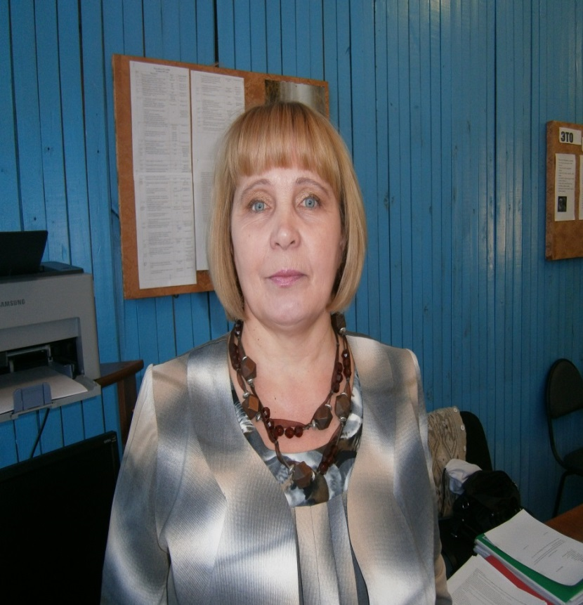
Артюхова Наталья Ивановна
Учитель русского языка и литературы
МБОУ Денисовская средняя школа
Дзержинского района

Slide 2
Тема. Наставничество как эффективный метод, формирующий умение учащихся самостоятельно добывать новые знания.
Цель. Организовать деятельность наставляемых, направленную на формирование коммуникативных, регулятивных, познавательных универсальных учебных дейсвий.

Slide 3
Задачи.
1. Создать среду, атмосферу для проектной деятельности, ситуацию успеха.
2.Создать психологический комфорт:
а) дети не должны бояться совершить ошибку;
б) не подавлять желание, а поддерживать и направлять;
в) дать возможность раскрыться, поверить в себя каждому ученику.
3. Быть примером для детей.
4. Учитывать возрастные особенности наставляемых и педагогические условия при проектной деятельности.
5.Проект должен быть интересным, посильным, полезным.

Slide 4
Ожидаемые результаты.
1.Определяет цель деятельности
2.Открывает новые знания
3.Экспериментирует
4.Выбирает пути решения
5. Активен
6. Несёт ответственность за свою деятельность
Риски реализации программы:
- возрастает нагрузка на учителя;
- ученик часто попадает в стрессовую ситуацию (переоценка возможностей, технические накладки);
- психологические, коммуникативные проблемы;
- проблема субъективной оценки.

Slide 5
Актуальность.
Сегодня, когда ключевым элементом модернизации российской школы является федеральный государственный образовательный стандарт, реализация которого закреплена новым Законом «Об образовании РФ», возникает необходимость сделать акцент на организации проектной и исследовательской деятельности школьников как эффективных методов, формирующих умение учащихся самостоятельно добывать новые знания, работать с информацией, делать выводы и умозаключении. Другими словами - то, что дети могут сделать сегодня вместе, завтра каждый из них сможет сделать самостоятельно. Это требует широкого внедрения в образовательный процесс альтернативных форм и способов ведения образовательной деятельности. Этим обусловлено введение в образовательный контекст методов и технологий на основе проектной и исследовательской деятельности обучающихся. Проектная, исследовательская деятельность учащихся прописана в ФГОС, следовательно, каждый ученик должен быть обучен этой деятельности. Ведь именно в процессе правильной самостоятельной работы над созданием проекта лучше всего формируется культура умственного труда учеников. Современное информационное общество ставит перед образованием новые задачи: «не научить» на всю жизнь, а научить учиться всю жизнь. Вместо накопления знаний необходимо сегодня ориентировать учащихся на развитие способности приобретать знания и формирования умения использовать приобретённые знания на практике. Вот именно эти ключевые компетенции, как показывают результаты международного исследования образовательных достижений российских учащихся (PISA), слабо сформированы у наших школьников, а именно: проводить наблюдения, строить на их основе гипотезы, делать выводы и заключения, проверять предположения.

Slide 6
Модель реализации программы
Наставник - ученик
Наставник - учитель
Наставляемый - ученик
наставляемый- ученик
наставляемый- ученик
наставляемый- ученик

Slide 7
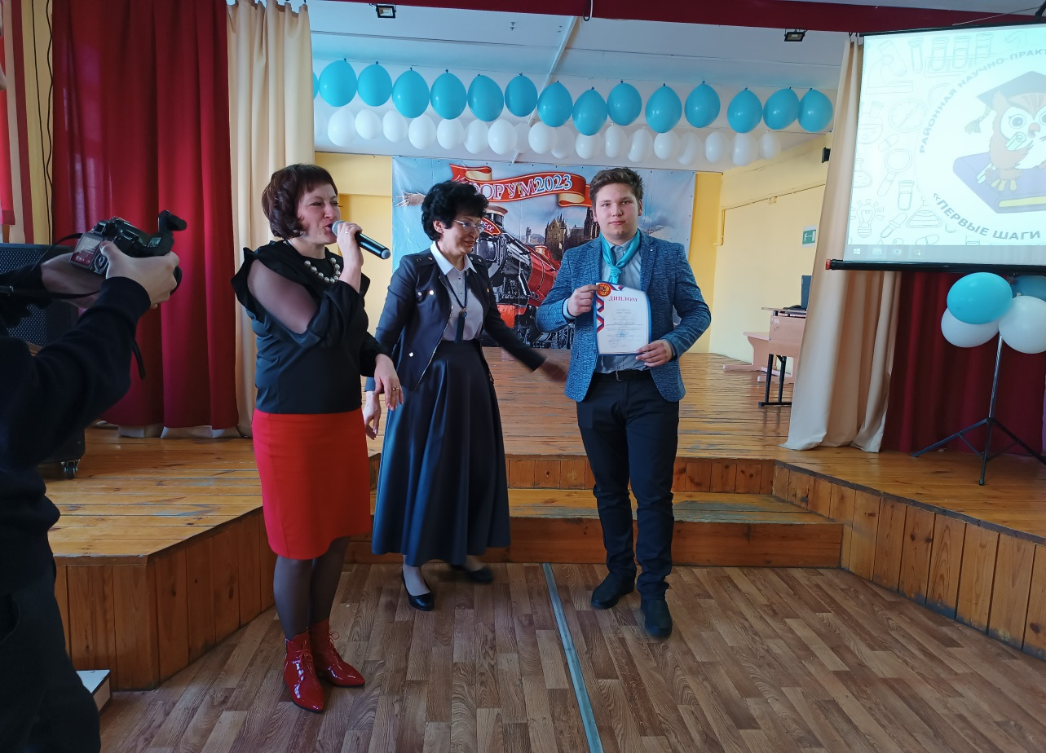
Призёр регионального этапа олимпиады школьников по экологии 2022 год
Чёрный

Slide 8
Победители районного форума
«Первые шаги в науку 2022 г»

Slide 9
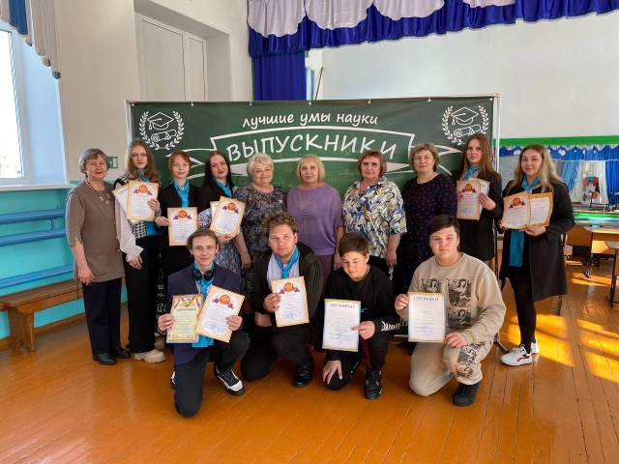
Победители – Дядичкина В., Черный А., Булдакова Н., Призеры: Романова В., Мачалина К., Дядичкин С. , Коваленко К., Участники: Коваленко Сергей и Краснов Сергей

